Slide 1
Spring Boot

Slide 2
Giới thiệu

Slide 3
Spring Boot là Java-based framework mã nguồn mở dùng để tạo micro Service. Được phát triển bởi Pivotal team, được xây dựng để hoạt động độc lập và sản phẩm được tạo ra được tính là một ứng dụng Spring. Phần này giới thiệu cho bạn sơ quát về Spring Boot và các khái niệm cơ bản của nó.

Slide 4
Khái niệm Micro Service?
Micro service là một kỹ thuật phát triển phần mềm cho phép lập trình viên phát triển và tạo các service một cách độc lập. Mỗi running service có một tiến trình hoạt động độc lập, được tính là dạng mô hình nhẹ có thể hỗ trợ trong các ứng dụng kinh doanh thực tế.

Slide 5
Lợi ích của Micro service:
Dễ triển khai.
Có tính mở rộng.
Cấu hình tối thiểu.
Giảm thiểu giời gian sản xuất.

Slide 6
Spring Boot là gì?
Spring Boot là một platform tốt cho những lập trình viên Java sử dụng để phát triển độc lập một sản phẩm Spring application (có thể chạy thử). Bạn có thể bắt đầu với các cấu hình (configurations) tối thiểu nhất khi dùng Spring Boot mà không cần cài đặt bất cứ cấu hình nào khác của Spring.

Slide 7
Vì sao nên chọn Spring boot?
Đơn giản hóa quá trình cấu hình Java Beans, các cấu hình XML và Database Transactions.
Cung cấp trình đa xử lý mạnh mẽ và có thể quản lý REST endpoints.
Trong Spring boot mọi thứ đều được cấu hình tự động, không cần phải cấu hình thủ công nữa.
Cung cấp các @anotation cơ bản của Spring.
Dễ quản lý dependency.
Có bao hàm Embedded Servlet Container.

Slide 8
Cách hoạt động?
Spring Boot tự động cấu hình cho ứng dụng của bạn dựa trên các dependency mà bạn đã thêm vào trong project bằng cách sử dụng @EnableAutoConfiguration anotation. Ví dụ bạn thêm đường dẫn MySQL nhưng không cấu hình kết nối đến cơ sở dữ liệu, Spring boot sẽ tự động cấu hình cho bạn.
Có thể truy cập vào ứng dụng spring boot thông qua lớp có chứa @SpringBootApplication annotation hoặc ở phương thức main.
Spring Boot tự động quét tất cả các component trong project khi sử dụng @ComponentScan annotation.

Slide 9
Spring boot Starters
Quản lý dependency là một phần khó đối với các project lớn nhưng Spring boot đã cung cấp các dụng cụ hỗ trợ quản lý dependency cần thiết để giải quyết.
Ví dụ, nếu bạn muốn dùng Spring và JPA để kết nối cơ sở dữ liệu, bạn đơn giản chỉ cần thêm spring-boot-starter-data-jpa dependency trong project của bạn.
Luôn nhớ rằng mọi Spring boot starter đều có chung dạng là: spring-boot-starter-* , với *- là tên đại diện của ứng dụng bạn muốn sử dụng tương ứng.

Slide 10
Ví dụ
Giờ thì cùng xem một số các Spring boot Starter gồm chức năng và code cài đặt của chúng:
Spring boot Starter Actuator dependency giám sát và quản lý ứng dụng của bạn. Đây là phần code của nó-
<dependency>
<groupId>org.springframework.boot</groupId>
<artifactId>spring-boot-starter-actuator</artifactId>
</dependency>
Spring boot Starter Security dependency được dùng tương ứng cho Spring Security. Đây là phần code của nó-
<dependency>
<groupId>org.springframework.boot</groupId>
<artifactId>spring-boot-starter-security</artifactId>
</dependency>

Slide 11
Auto Configuration
Spring boot Auto Configuration tự động cấu hình ứng dụng Spring của bạn dựa trên các JAR dependency mà bạn đã thêm vào trong project. Ví dụ bạn thêm đường dẫn MySQL nhưng không cấu hình kết nối đến cơ sở dữ liệu, Spring boot sẽ tự động cấu hình cho bạn.
Để sử dụng chức năng này bạn cần thêm @EnableAutoConfiguration annotation hoặc @SpringBootApplication annotation vào file class main của bạn. Sau đó ứng dụng Spring boot sẽ tự động cấu hình tương ứng cho bạn.

Slide 12
code mẫu
import org.springframework.boot.SpringApplication;
import org.springframework.boot.autoconfigure.EnableAutoConfiguration;
@EnableAutoConfiguration
public class DemoApplication {
public static void main(String[] args) {
SpringApplication.run(DemoApplication.class, args);
}
}

Slide 13
Spring boot Appication
Điểm truy nhập vào Spring boot Application chính là các class có chứa @SpringBootApplicatin annotation (bạn nên để phương thức main ở trong class này). @SpringBootApplication annotation bao gồm cả Auto-Configuration, Component Scan và Spring Boot Configuration.
Có nghĩa là nếu bạn thêm @SpringBootApplication annotation vào 1 class thì bạn không cần thêm @EnableAutoConfiguration, @ComponentScan hay @SpringBootConfiguration annotation vào nữa vì @SpringBootApplication annotation đã bao hàm tất cả các annotation đó rồi.

Slide 14
code mẫu
import org.springframework.boot.SpringApplication;
import org.springframework.boot.autoconfigure.SpringBootApplication;
@SpringBootApplication
public class DemoApplication {
public static void main(String[] args) {
SpringApplication.run(DemoApplication.class, args);
}
}

Slide 15
Component Scan
Spring boot applicatio quét toàn bộ các bean và các gói khai báo khi ứng dụng của bạn được khởi tạo. Bạn cần thêm @Component annotation vào class file để quét các component mà bạn đã thêm vào project.

Slide 16
code mẫu
import org.springframework.boot.SpringApplication;
import org.springframework.context.annotation.ComponentScan;
@ComponentScan
public class DemoApplication {
public static void main(String[] args) {
SpringApplication.run(DemoApplication.class, args);
}
}

Slide 17
Tomcat Deployment

Slide 18
­­Bằng cách sử dụng ứng dụng Spring Boot, chúng ta có thể tạo và triển khai 1 file WAR vào trong web server. Phần này sẽ hướng dẫn các bạn cách tạo 1 file WAR và triển khai ứng dụng Spring Boot trên Tomcat web server.

Slide 19
Spring Boot Servlet Initializer
Cách khởi tạo thông thường nhất là tạo một ứng dụng Spring Boot với 1 class chứa @SpringBootApplication extend (kế thừa) lớp SpringBootServletInitializer. Spring Boot Servlet Initializer cho phép bạn cấu hình ứng dụng khi nó được khởi chạy thông qua việc sử dụng Servlet Container.

Slide 20
Code Spring Boot Application class file để tạo file JAR như sau-
package com.tutorialspoint.demo;
import org.springframework.boot.SpringApplication;
import org.springframework.boot.autoconfigure.SpringBootApplication;
@SpringBootApplication
public class DemoApplication {
public static void main(String[] args) {
SpringApplication.run(DemoApplication.class, args);
}
}

Slide 21
Ta cần extend (kế thừa) SpringBootServletInitializer để nó hỗ trợ cho việc phát triển WAR file. Code Spring Boot Application class file sẽ nhìn như vầy-
package com.tutorialspoint.demo;
import org.springframework.boot.SpringApplication;
import org.springframework.boot.autoconfigure.SpringBootApplication;
import org.springframework.boot.builder.SpringApplicationBuilder;
import org.springframework.boot.web.servlet.support.SpringBootServletInitializer;
@SpringBootApplication
public class DemoApplication extends SpringBootServletInitializer {
@Override
protected SpringApplicationBuilder configure(SpringApplicationBuilder application) {
return application.sources(DemoApplication.class);
}
public static void main(String[] args) {
SpringApplication.run(DemoApplication.class, args);
}
}

Slide 22
Setting Main Class
Trong Spring Boot, chúng ta gọi hàm main muốn chạy vào trong build file. Với mục tiêu đó bạn có thể thực hiện bằng cách sau-
Đối với Maven, thêm lớp khởi tạo trong properties của pom.xml như vầy-
<start-class>com.tutorialspoint.demo.DemoApplication</start-class>

Slide 23
Update packaging JAR vào WAR
Chúng ta phải cập nhật packaging JAR vào WAR sử dụng các đoạn code như vầy:
Đối với Maven, thêm packaging dưới dạng WAR vào pom.xml như sau-
<packaging>war</packaging>

Slide 24
Tiếp theo, thử viết một Rest Point đơn giản trả về “Hello World from Tomcat”. Trước tiên để viết 1 Rest point, chúng ta cần thêm Spring Boot web starter dependency vào build file của bạn.
Đối với Maven, thêm Spring Boot starter dependency vào file pom.xml như vầy-
<dependency>
<groupId>org.springframework.boot</groupId>
<artifactId>spring-boot-starter-web</artifactId>
</dependency>

Slide 25
Giờ hãy thử viết một Rest endpoint đơn giản trong Spring Boot Application class file đầy đủ-

Slide 26
package com.tutorialspoint.demo;
import org.springframework.boot.SpringApplication;
import org.springframework.boot.autoconfigure.SpringBootApplication;
import org.springframework.boot.builder.SpringApplicationBuilder;
import org.springframework.boot.web.servlet.support.SpringBootServletInitializer;
import org.springframework.web.bind.annotation.RequestMapping;
import org.springframework.web.bind.annotation.RestController;
@SpringBootApplication
@RestController
public class DemoApplication extends SpringBootServletInitializer {
@Override
protected SpringApplicationBuilder configure(SpringApplicationBuilder application) {
return application.sources(DemoApplication.class);
}
public static void main(String[] args) {
SpringApplication.run(DemoApplication.class, args);
}
@RequestMapping(value = "/")
public String hello() {
return "Hello World from Tomcat";
}
}

Slide 27

Packaging ứng dụng của bạn
Tạo một file WAR để triển khai trên Tomcat server bằng cách sử dụng các câu lệnh Maven và Gradle để packaging (đóng gói) ứng dụng của bạn như sau:
Đối với Maven, dùng câu lệnh mvn package để đóng gói ứng dụng của bạn. Sau đó, file WAR sẽ được tạo và bạn có thể tìm thấy nó trong đường dẫn target như vầy-

Slide 28
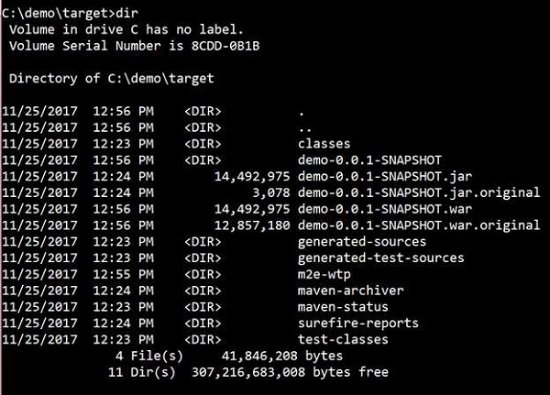

Slide 29
Triển khai trong Tomcat
Bây giờ, chạy Tomcat Server và triển khai file WAR trong đường dẫn thư mục webapps theo các bước sau:

Slide 30
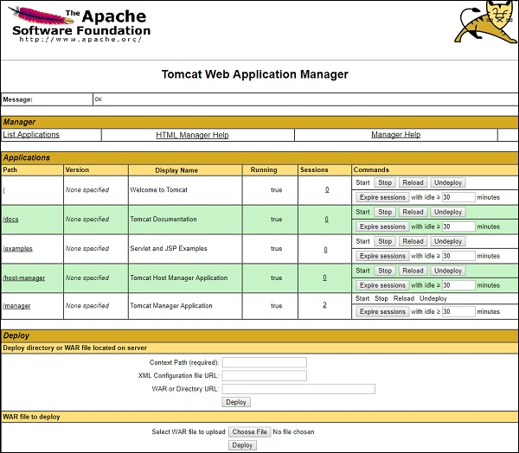

Slide 31
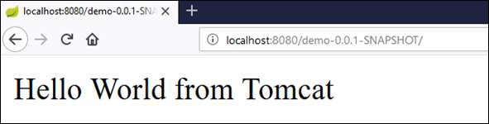
Sau khi triển khai thành công, truy cập theo đường dẫn URL trên trình duyệt: http://localhost:8080/demo-0.0.1-SNAPSHOT/ kết quả thu được sẽ như hình dưới:

Slide 32
Việc chọn hệ thống, môi trường để xây dựng ứng dụng của bạn rất quan trọng, Maven và Gradle là 2 lựa chọn hỗ trợ Spring boot tốt nhất.
Build System

Slide 33
Quản lý Dependency
Spring boot hỗ trợ các dependency theo phiên bản của Spring Boot cập nhật thường xuyên. Bạn không cần khai báo phiên bản của Spring Boot trong file cấu hình, Spring boot sẽ tự động cài đặt dependency khi có cập nhật mới nên bạn chỉ cần cập nhật phiên bản Spring Boot mới là được.

Slide 34
Maven Dependency
Đối với cấu hình của Maven bạn nên thừa kế Spring Boot Starter parent để có thể sử dụng các dependency của lớp này, bằng cách cấu hình trong file pom.xml như vầy-
<parent>
<groupId>org.springframework.boot</groupId>
<artifactId>spring-boot-starter-parent</artifactId>
<version>1.5.8.RELEASE</version>
</parent>

Slide 35
Với Spring Boot Parent Starter dependency bạn nên khai báo phiên bản của chúng, còn với các Starter dependency khác thì không cần. Ví dụ với Spring Boot Starter web:
<dependencies>
<dependency>
<groupId>org.springframework.boot</groupId>
<artifactId>spring-boot-starter-web</artifactId>
</dependency>
</dependencies>

Slide 36
Cấu trúc code
( Code Structure)

Slide 37
Spring boot không có cấu trúc mẫu để lựa chọn. Ta có thể tự tạo 1 số thói quen như sau:

Slide 38
Package mặc định
Một lớp không chưa package nào thì có thể xem là 1 package mặc định. Không nên khai báo package mặc định vì có thể gây sự cố trong quá trình Auto configuration hay component scan.
Lưu ý: thường thì tên package sẽ là tên miền bạn muốn đặt đảo ngược. vd: com.tutorialspoint.myproject

Slide 39
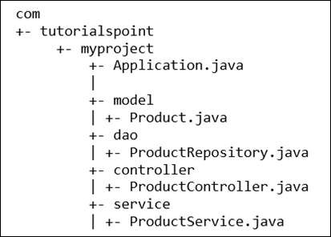
Bố cục điển hình của 1 ứng dụng Spring Boot:

Slide 40
File Application.java nên được khai báo cùng với hàm main và @SpringBootApplication annotation.
package com.tutorialspoint.myproject;
import org.springframework.boot.SpringApplication;
import org.springframework.boot.autoconfigure.SpringBootApplication;
@SpringBootApplication
public class Application {
public static void main(String[] args) {SpringApplication.run(Application.class, args);}
}

Slide 41
Bean và Dependency Injection
Trong Spring Boot có thể dùng Spring framework để xác định các bean và DI của chúng. Dùng @ComponentScan để tìm bean và @Autowired để xác định DI tương ứng.

Slide 42
package com.tutorialspoint.demo;
import org.springframework.beans.factory.annotation.Autowired;
import org.springframework.boot.SpringApplication;
import org.springframework.boot.autoconfigure.SpringBootApplication;
import org.springframework.context.annotation.Bean;
import org.springframework.web.client.RestTemplate;
@SpringBootApplication
public class DemoApplication {
@Autowired
RestTemplate restTemplate;
public static void main(String[] args) {
SpringApplication.run(DemoApplication.class, args);
}
@Bean
public RestTemplate getRestTemplate() {
return new RestTemplate();
}
}

Slide 43
Logging

Slide 44
Logging
Spring Boot sử dụng Apache Commons logging cho tất cả các bản ghi nội bộ. Các cấu hình mặc định của Spring Boot hỗ trợ cho việc sử dụng Java Util Logging, Log4j2 và Logback. Sử dụng chúng, chúng ta có thể cấu hình console logging và file logging.
Nếu bạn đang sử dụng Spring Boot Starters, Logback sẽ hỗ trợ tốt cho việc logging. Bên cạnh đó, Logback cũng hỗ trợ tốt cho Common logging , Util logging, Log4J và SLF4J.

Slide 45

Log format
Format mặc định của log trong SB:
Cung cấp cho ta các thông tin:
Ngày giờ
Log level: INFO ERROR or WARN
Process ID
Thread name: trong ngoặc vuông
Logger name biểu thị tên class nguồn
The log message

Slide 46
Console Log Output
Các log mặc định sẽ hiển thị trên màn hình console. Theo mặc định, INFO ERROR WARN là các log sẽ được lưu vào log file.
Nếu dùng debug level log, hãy thêm debug flag lúc bắt đầu chạy ứng dụng bằng lệnh:
java –jar demo.jar --debug
thêm chế độ debug bằng lệnh:
debug = true

Slide 47
File Log Output
Mặc định các logging chỉ hiện trên cửa sổ console không lưu trong file, nếu muốn lưu trong file, cần cài đặt property trong file logging.file hoặc logging.path trong file application.properties .
Chỉ định địa chỉ file log đó bằng lệnh mẫu như sau-
logging.path = /var/tmp/ chú ý tên file sẽ được lưu là spring.log.
Có thể tự đặt tên nếu muốn bằng lệnh:
logging.file = /var/tmp/mylog.log
tất cả các file log sẽ tự động rotate khi đạt kích cỡ 10MB

Slide 48
Log levels
SB hỗ trợ tất cả các logger level như:
“TRACE”, “DEBUG”, “INFO”, “WARN”, “ERROR”, “FATAL”, “OFF”
Có thể tự đặt Root logger trong application.properties như ví dụ này:
logging.level.root = WARN lưu ý logback không hỗ trợ FATAL level log, nó được tính như ERROR level log.

Slide 49
Cấu hình LogBack
Có thể cấu hình LogBack thủ công bằng XML. Những cấu hình này sẽ được lưu trong logback.xml.

Slide 50
Ví dụ cấu hình root level trong xml-
<?xml version = "1.0" encoding = "UTF-8"?>
<configuration>
<root level = "INFO">
</root>
</configuration>

Slide 51
Cấu hình cả console appender-
<?xml version = "1.0" encoding = "UTF-8"?>
<configuration>
<appender name = "STDOUT" class = "ch.qos.logback.core.ConsoleAppender"></appender>
<root level = "INFO">
<appender-ref ref = "STDOUT"/>
</root>
</configuration>

Slide 52
Và cấu hình cả file appender-
Lưu ý: phải đặt log file trong file appender.
<?xml version = "1.0" encoding = "UTF-8"?>
<configuration>
<appender name = "FILE" class = "ch.qos.logback.core.FileAppender">
<File>/var/tmp/mylog.log</File>
</appender>
<root level = "INFO">
<appender-ref ref = "FILE"/>
</root>
</configuration>

Slide 53
Cách định nghĩa Log pattern:
Lệnh-
<pattern>[%d{yyyy-MM-dd'T'HH:mm:ss.sss'Z'}] [%C] [%t] [%L] [%-5p] %m%n</pattern>

Slide 54
Code vd-
<?xml version = "1.0" encoding = "UTF-8"?>
<configuration>
<appender name = "STDOUT" class = "ch.qos.logback.core.ConsoleAppender">
<encoder>
<pattern>[%d{yyyy-MM-dd'T'HH:mm:ss.sss'Z'}] [%C] [%t] [%L] [%-5p] %m%n</pattern>
</encoder>
</appender>
<appender name = "FILE" class = "ch.qos.logback.core.FileAppender">
<File>/var/tmp/mylog.log</File>
<encoder>
<pattern>[%d{yyyy-MM-dd'T'HH:mm:ss.sss'Z'}] [%C] [%t] [%L] [%-5p] %m%n</pattern>
</encoder>
</appender>
<root level = "INFO">
<appender-ref ref = "FILE"/>
<appender-ref ref = "STDOUT"/>
</root>
</configuration>

Slide 55
Cách thêm slf4j Logger vào file main class SB:
package com.tutorialspoint.demo;
import org.slf4j.Logger;
import org.slf4j.LoggerFactory;
import org.springframework.boot.SpringApplication;
import org.springframework.boot.autoconfigure.SpringBootApplication;
@SpringBootApplication
public class DemoApplication {
private static final Logger logger = LoggerFactory.getLogger(DemoApplication.class);
public static void main(String[] args) {
logger.info("this is a info message");
logger.warn("this is a warn message");
logger.error("this is a error message");
SpringApplication.run(DemoApplication.class, args);
}
}

Slide 56

Kết quả chạy của màn hình console-
Kết quả ghi lại trong log file-

